Slide 1
网络程序设计
第一章 TCP/IP简介

Slide 2
Linux/UNIX网络编程
21世纪高等院校计算机科学规划教材
甘刚 主 编
中国水利水电出版社

Slide 3
课程目标与要求
掌握网络应用程序的设计与开发方法
  掌握网络编程相关的API
  掌握网络应用常见的程序结构
  网络应用程序的调试和纠错
  网络应用软件设计方法
加深对计算机网络原理的理解

Slide 4
课程内容
TCP/IP基础，TCP/IP是互联网的基石。
socket编程。重点
并发服务器
守护进程
I/O编程
广播与多播
信号量编程

Slide 5
课程特色与挑战
大量完整的程序代码
大量体现程序设计思想的实例
多门基础课知识的综合应用
  C语言
  数据结构
  网络原理
  操作系统

Slide 6
课程学习建议
读懂开发接口
大量阅读代码
勤于上机实验
注重软件设计能力的培养
注重完整知识体系的建立

Slide 7
课程考核方式
课堂考勤10%
课堂提问+课后作业10%
实验20%
  含实验课考勤+实验表现+实验报告
期末60%
  闭卷考试

Slide 8
先修课程
C语言
TCP/IP协议
操作系统原理
Linux的基本使用

Slide 9
Linux系统基础
软件开发环境
最常用编辑工具：vi
编译器:gcc,g++
gcc编译c程序
g++编译c++程序
调试器：gdb

Slide 10
为何讲TCP/IP原理
TCP/IP网络是应用程序远程数据传输的承载者
  更准确的使用开发接口
  更高效的进行应用开发
  更快速排查程序出错原因

Slide 11
主要内容
基本的C/S服务模型
TCP/IP分层体系结构
IP协议主要工作原理
UDP协议和TCP协议

Slide 12
课前测
1、OSI参考模型采用了____个层次的体系结构，从上到下依次是__________。
2、得到最广泛应用的不是国际标准OSI，而是______模型。
3、IP地址分为______类。
4、A类IP地址只拥有_________个网络。 5、B类IP地址每个网络的主机数为___。
6、C类IP地址默认的子网掩码是_____。
7、TCP和UDP使用16位的________来区分进程

Slide 13
课前测
8、由IANA分配和控制的端口号是从_____到______。
9、TCP连接的建立需要经过______次握手，释放连接需要经过________次握手。
10、数据报文最长为_____字节，实际上使用的数据报长度很少有超过_______字节的，通常被限制在_________字节内。

Slide 14
基本的C/S服务模型
简单的客户/服务器模型
1、连接请求
2、连接响应
1、数据请求
3、数据请求
S
C
S
C
2、数据响应
4、数据响应
5、关闭请求
无连接
6、关闭响应

Slide 15
复杂的客户/服务器模型
C
C
C
S
C
C

Slide 16
TCP/IP体系
分层的思想
各层的主要功能
各层的主要协议

Slide 17
分层思想
为什么采用分层设计网络协议
  便于进行标准化（网络层是唯一需要统一的）
  封装的思想，降低耦合性
OSI七层参考模型
  物理层、数据链路层、网络层、传输层、会话层、表示层、应用层
TCP/IP四层模型
  网络接口层、网络互联层、传输层、应用层

Slide 18
OSI 与 TCP/IP
应用层
应用层
表示层
会话层
传输层
TCP
UDP
网络层
IPv4, IPv6
数据链路层
网络介质层
物理层
OSI模型
TCP/IP模型

Slide 19
各层主要功能
应用层：调用传输层接口，实现应用数据的传输；根据应用层的协议，负责应用数据的编码与解析
传输层：实现应用程序端到端的通信，包括对报文的重传和再排序等
网络层：将传输层的报文辗转传递给指定网络的指定计算机
网络接口层：链路上的侦听、冲突检测等，完成本网内的数据收发

Slide 20
各层主要协议
应用层：FTP、HTTP、SNMP等
传输层：TCP和UDP
网络互联层：IP、ICMP、OSPF等
网络接口层：CSMA等

Slide 21
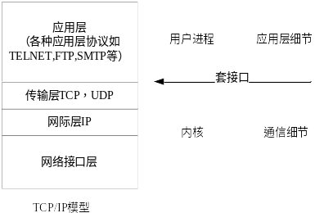
网络编程接口

Slide 22
通过路由器连接的两个网络
客户
服务器
FTP
客户
FTP协议
FTP
服务器
TCP
TCP协议
TCP
IP
IP协议
IP
IP协议
IP
以太网驱
动程序
以太网驱
动程序
令牌环驱
动程序
令牌环驱
动程序
以太网
令牌环

Slide 23
数据进入协议栈时的封装
用户数据
FTP
客户
App头部
用户数据
TCP
TCP头部
用户数据
TCP段
IP
IP头部
TCP头部
用户数据
IP分组
以太网驱
动程序
以太网
头部
IP头部
TCP头部
用户数据
以太网
尾部
以太网帧
40~1500字节

Slide 24
以太网数据帧分用过程
应用程序
应用程序
应用程序
应用程序
根据TCP或UDP
首部中的端口号
进行分用
TCP
UDP
ICMP
IGMP
根据IP首部中的
协议类型进行分用
IP
ARP
RARP
根据以太网首部中
的帧类型进行分用
以太网帧
进入的帧

Slide 25

网络中的几类地址
物理地址：即MAC地址
逻辑地址：即IP地址
端口地址：应用程序端口号
域名地址：取代IP地址记忆

Slide 26
物理地址
48位：24位OUI，24位由厂商分配
平面地址，无结构
全球唯一
局部范围寻址
存在于数据链路层

Slide 27
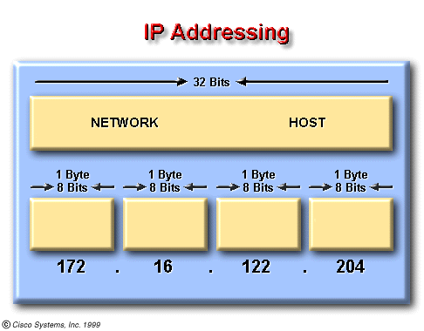
IP地址
IP地址标识着网络一个主机的位置。每个IP地址都是由32位（或128位）组成，分成两部分：网络号、主机号。
全球唯一，寻址容易
两种表示形式：二进制（计算机内部）、点分十进制（便于记忆）

Slide 28
IP地址分类
A
0
NetID
HostID
0~126
B
10
NetID
HostID
128~191
C
110
NetID
HostID
192~223
D
1110
Multicast Address
224~239
8 bits
8 bits
8 bits
8 bits

Slide 29
IPv4的地址
A类地址：
  最高位是0，地址范围是1.0.0.1-126.255.255.255，因0段的0.0.0.0-0.255.255.255以及127段的127.0.0.0-127.255.255.255均属于保留地址
  第一组数字表示网络地址，后三组表示主机地址
B类地址：
  最高位是1，次高位是0，地址范围是128.1.0.0-191.255.255.255, 因128.0网络不指派
  前两组数字表示网络地址，后两组表示主机地址

Slide 30
IPv4的地址
C类地址
  最高位是1，次高位也是1，第三位是0，地址范围是192.0.0.1-223.255.255.255
  前三组是网络地址，最后一组是主机地址
  允许子网划分，通过掩码实现
  192.168.10是一个C类网络的地址，假设掩码是255.255.255.192，则划分成四个子网
  子网1：192.168.10.0-192.168.10.63
  子网2：192.168.10.64-192.168.10.127
  子网3：192.168.10.128-192.168.10.191
  子网4：192.168.10.192-192.168.10.255

Slide 31
IP协议
IP协议的主要功能
IPv4的数据包结构
IPv4的地址
IPv6的发展及其特点

Slide 32
IP协议的主要功能
网间进行通信的协议
  处理来自传输层报文的发送请求
  处理收到的IP数据包
  处理路由
任何本地局域网只要遵守IP协议便可接入互联网
不进行连接，每个数据包独立寻路

Slide 33
IPv4的数据包格式
version 4 bits | ihl 4 bits | tos 8 bits | tot_len 16 bits
id 16 bits |  |  | frag_off 3 bits | frag_off 13 bits
ttl 8bits |  | protocol 8 bits | check 16bits
saddr 32bits
daddr 32 bits
option

Slide 34
IP Header Fields-1
version，4比特，定义当前IP协议的版本，目前通常是数字4，即IPV4
ihl，4比特，按4字节单位定义IP报文头部长度
tos，8比特，指示路由器将如何处理IP报文
tot_len，16比特，报文头部加数据的总长度，IP报文携带的上层数据长度：
  总长度 - 头部长度 => 总长度 - (ihl * 4)
最小帧长46字节
Header
Data < 46 bytes
Padding
Trailer
Notes:
说明：
1、未携带任何选项的IP报文头部长度为20字节，则ihl值为5（5*4 = 20）。当选项长度达到最大值40字节时，ihl值为15（15*4 = 60）
2、提问，为啥要有ihl和tot_len这两个字段存在

Slide 35
IP Header Fields-2
id，16比特，用于标识多个IP分段所对应的原始IP分组的ID
frag_off，16比特，用于声明一个IP报文是否是某个原始报文的分段，或者声明是否允许一个IP原始报文被分段，以及一个IP分段的数据在原始IP报文中的偏移，注意该值必须是8的整数倍
ttl，8比特，一个IP报文在穿越Internet时所允许的最大生存时间，该值实际为最大跳数
Notes:
说明：
1、ttl，当源主机产生一个IP报文后，该字段将填写一个初始值，随后该报文每经过一个路由器则路由器将对该字段值进行减一操作，当该字段值变为0后，路由器将丢弃此报文

Slide 36
IP Header Fields-3
protocol，8比特，用于标识IP报文承载的上层数据的协议类型，例如可以是TCP、UDP、ICMP和IGMP等
check，16比特，IP头部数据的检验和
saddr，32bit，报文的源IP地址
daddr，32bit，报文的目的IP地址
option，变长且最大不超过40字节

Slide 37
IP报文分段重组
为何需要分段与重组
报文字段如何设计
分段与重组的过程

Slide 38
IP报文分段重组
数据3000字节，MTU=200字节，IP头部20字节
  数据以176字节为单位进行分段
  分段数量18
  分段i的偏移量是(i-1)*176/8
  前17个分段的标志位DF=0, MF=1
  最后一个分段的标志位DF=0,MF=0
每个分段独立寻址传输，均可能遭遇再分段
  假设上述分段3遭遇再分段，MTU=100字节
  再分段数量3，各分段偏移量44, 54, 64, DF=0,MF=0

Slide 39
IPv6的发展及其主要特点
简化的报头格式
更大的地址空间
更小的路由表
支持网络多媒体应用
支持更多的服务类别或优先级
更高的安全性
增强的组播功能
允许协议升级

Slide 40
1.3 UDP协议和TCP协议
UDP协议
  报文格式
  传输特点
TCP协议
  传输特点
  报文格式
  工作原理
  连接建立与拆除过程

Slide 41
UDP报文格式
源端口 | 目的端口
UDP数据包长度 | UDP数据包校验
UDP数据
端口是传输层与应用层的服务接口。

Slide 42
UDP传输特点
传输数据之前无需建立连接
报头开销低
不保证传输可靠性
不保证递交顺序
发送速度取决于发送端本地计算速度和传输带宽限制，无流量控制

Slide 43
TCP的传输特点
TCP协议提供了面向连接、可靠的字节流服务。
TCP传输具有可靠、保序的特点。
TCP协议包括重传和流量控制的功能。
Notes:
TCP协议提供了面向连接、可靠的字节流服务。这包括两方面含义，
第一：TCP可以提供应用进程之间面向连接、全双工、点到点的可靠传输服务。这说明ＴＣＰ在进行数据传输之前先进行连接，可以同时进行双向传输，并且每个连接只有两个端点。ＴＣＰ还通过流量控制机制和拥塞控制功能保证数据不溢出和不丢失。保证数据的可靠性传输。
第二：ＴＣＰ是面向字节流的协议。报文的长短不受限制。TCP字节流的发送过程如下图所示：

Slide 44
TCP字节流传输过程
发送端
接收端


应用进程
应用进程
向发送缓存
写入数据块
从接收缓存
读取数据块
…
…
端口
端口
TCP
TCP
发送缓存
接收缓存
报文段
报文段
…
报文段
发送 TCP 报文段
Notes:
源主机（即发送端）上的应用进程调用ＴＣＰ进程，将用户数据写入到ＴＣＰ发送缓存，ＴＣＰ将发送缓存的数据封装成一个大小合适的ＴＣＰ报文，然后通过因特网发送给目的主机的ＴＣＰ进程。目的主机上的ＴＣＰ进程接收到ＴＣＰ报文后，将TCP报文解封装，取出TCP报文中的数据，将其放入应用进程的接收缓存，并且通知应用进程从接收缓存中读取数据。 如图所示：

Slide 45
TCP报文格式
TCP报文分为头部和数据区两个部分，头部的20个字节是固定的，后面有4*N字节的选项（N为整数）、因此TCP报文头部的最小长度是20字节。如下图所示 ：
Notes:
TCP协议的传输单元是报文段（segment），两台主机通过报文段交互来建立连接。传输数据。发出确认和关闭连接。TCP的segment包括报文首部和报文数据两部分。

Slide 46
32 bit
比特 0 8 16 24 31
源 端 口
目 的 端 口
序 号
确 认 号
20 字节的
固定首部
TCP
首部
数据
偏移
U
R
G
A
C
K
P
S
H
R
S
T
S
Y
N
F
I
N
窗 口
保 留
检 验 和
紧 急 指 针
选 项 （长 度 可 变）
填 充
发送在前
TCP 报文段
TCP 首部
TCP 数据部分
IP 首部
IP 数据部分

Slide 47
比特 0 8 16 24 31
源 端 口
目 的 端 口
序 号
20
字节
固定
首部
TCP
首部
确 认 号
数据
偏移
U
R
G
A
C
K
P
S
H
R
S
T
S
Y
N
F
I
N
保 留
窗 口
检 验 和
紧 急 指 针
选 项 （长 度 可 变）
填 充
源端口和目的端口字段——各占 2 字节。端口是传输层与应用层的服务接口。传输层的复用和分用功能都要通过端口才能实现。
与IP头部中的源IP地址和目的IP地址构成了一个TCP连接，意味着一个TCP连接的构成需要4个：源IP地址、源端口号、目的IP地址、目的端口号。

Slide 48
比特 0 8 16 24 31
源 端 口
目 的 端 口
20
字节
固定
首部
序 号
确 认 号
TCP
首部
数据
偏移
U
R
G
A
C
K
P
S
H
R
S
T
S
Y
N
F
I
N
保 留
窗 口
检 验 和
紧 急 指 针
选 项 （长 度 可 变）
填 充
序号字段——占 4 字节。TCP 连接中传送的数据流中的每一个字节都编上一个序号。序号字段的值则指的是本报文段所发送的数据的第一个字节的序号。

Slide 49
比特 0 8 16 24 31
源 端 口
目 的 端 口
序 号
20
字节
固定
首部
TCP
首部
确 认 号
数据
偏移
U
R
G
A
C
K
P
S
H
R
S
T
S
Y
N
F
I
N
保 留
窗 口
检 验 和
紧 急 指 针
选 项 （长 度 可 变）
填 充
确认号字段——占 4 字节，是期望收到对方的下一个报文段的数据的第一个字节的序号。

Slide 50
比特 0 8 16 24 31
源 端 口
目 的 端 口
序 号
20
字节
固定
首部
TCP
首部
确 认 号
数据
偏移
U
R
G
A
C
K
P
S
H
R
S
T
S
Y
N
F
I
N
保 留
窗 口
检 验 和
紧 急 指 针
选 项 （长 度 可 变）
填 充
数据偏移——占 4 bit，它指出 TCP 报文段的数据起始处距离 TCP 报文段的起始处有多远。“数据偏移”的单位不是字节而是 32 bit 字（4 字节为计算单位）。

Slide 51
比特 0 8 16 24 31
源 端 口
目 的 端 口
20
字节
固定
首部
序 号
TCP
首部
确 认 号
数据
偏移
U
R
G
A
C
K
P
S
H
R
S
T
S
Y
N
F
I
N
保 留
窗 口
检 验 和
紧 急 指 针
选 项 （长 度 可 变）
填 充
保留字段——占 6 bit，保留为今后使用，但目前应置为 0。

Slide 52
比特 0 8 16 24 31
源 端 口
目 的 端 口
20
字节
固定
首部
序 号
确 认 号
TCP
首部
数据
偏移
U
R
G
A
C
K
P
S
H
R
S
T
S
Y
N
F
I
N
保 留
窗 口
检 验 和
紧 急 指 针
选 项 （长 度 可 变）
填 充
紧急比特 URG —— 当 URG = 1 时，表明紧急指针字段有效。它告诉系统此报文段中有紧急数据，应尽快传送(相当于高优先级的数据)。
Notes:
编码位（Code Bits）又称为控制位，共占用了6个比特位，包含的是用来控制连接和数据传输的6种标志，一般称为控制标志，这些标志分别占用1比特，对首部中其他字段进行解释，以指出报文段的目的和内容。这6个比特如图1-2所示。
（1）URG：URG比特置1时，表示紧急指针字段可用；
（2）ACK：ACK比特置1时，表示确认序号字段可用；
（3）PSH： PSH比特置1时，表示本报文段请求急迫（PUSH）操作；
（4）RST：连接复位；
（5）SYN：序号同步；
（6）FIN：发送方字节流结束。

Slide 53
比特 0 8 16 24 31
源 端 口
目 的 端 口
序 号
20
字节
固定
首部
TCP
首部
确 认 号
数据
偏移
U
R
G
A
C
K
P
S
H
R
S
T
S
Y
N
F
I
N
保 留
窗 口
检 验 和
紧 急 指 针
选 项 （长 度 可 变）
填 充
确认比特 ACK —— 只有当 ACK = 1 时确认号字段才有效。当 ACK = 0 时，确认号无效。

Slide 54
比特 0 8 16 24 31
源 端 口
目 的 端 口
序 号
20
字节
固定
首部
TCP
首部
确 认 号
数据
偏移
U
R
G
A
C
K
P
S
H
R
S
T
S
Y
N
F
I
N
保 留
窗 口
检 验 和
紧 急 指 针
选 项 （长 度 可 变）
填 充
推送比特 PSH (Push) —— 接收 TCP 收到推送比特置 1 的报文段，就尽快地交付给接收应用进程，而不再等到整个缓存都填满了后再向上交付。

Slide 55
比特 0 8 16 24 31
源 端 口
目 的 端 口
序 号
20
字节
固定
首部
TCP
首部
确 认 号
数据
偏移
U
R
G
A
C
K
P
S
H
R
S
T
S
Y
N
F
I
N
保 留
窗 口
检 验 和
紧 急 指 针
选 项 （长 度 可 变）
填 充
复位比特 RST (ReSet) —— 当 RST = 1 时，表明 TCP 连接中出现严重差错（如由于主机崩溃或其他原因），必须释放连接，然后再重新建立传输连接。

Slide 56
比特 0 8 16 24 31
源 端 口
目 的 端 口
序 号
20
字节
固定
首部
TCP
首部
确 认 号
数据
偏移
U
R
G
A
C
K
P
S
H
R
S
T
S
Y
N
F
I
N
保 留
窗 口
检 验 和
紧 急 指 针
选 项 （长 度 可 变）
填 充
同步比特 SYN —— 同步比特 SYN 置为 1，就表示这是一个连接请求或连接接受报文。

Slide 57
比特 0 8 16 24 31
源 端 口
目 的 端 口
序 号
20
字节
固定
首部
TCP
首部
确 认 号
数据
偏移
U
R
G
A
C
K
P
S
H
R
S
T
S
Y
N
F
I
N
保 留
窗 口
检 验 和
紧 急 指 针
选 项 （长 度 可 变）
填 充
终止比特 FIN (Final) —— 用来释放一个连接。当FIN = 1 时，表明此报文段的发送端的数据已发送完毕，并要求释放运输连接。

Slide 58
窗口字段 —— 占 2 字节。窗口字段用来控制对方发送的数据量，单位为字节。TCP 连接的一端根据设置的缓存空间大小确定自己的接收窗口大小，然后通知对方以确定对方的发送窗口的上限。
比特 0 8 16 24 31
源 端 口
目 的 端 口
序 号
20
字节
固定
首部
TCP
首部
确 认 号
数据
偏移
U
R
G
A
C
K
P
S
H
R
S
T
S
Y
N
F
I
N
保 留
窗 口
检 验 和
紧 急 指 针
选 项 （长 度 可 变）
填 充

Slide 59
比特 0 8 16 24 31
源 端 口
目 的 端 口
序 号
20
字节
固定
首部
TCP
首部
确 认 号
数据
偏移
U
R
G
A
C
K
P
S
H
R
S
T
S
Y
N
F
I
N
保 留
窗 口
检 验 和
紧 急 指 针
选 项 （长 度 可 变）
填 充
检验和 —— 占 2 字节。检验和字段检验的范围包括首部和数据这两部分。在计算检验和时，要在 TCP 报文段的前面加上 12 字节的伪首部。

Slide 60
比特 0 8 16 24 31
源 端 口
目 的 端 口
序 号
20
字节
固定
首部
TCP
首部
确 认 号
数据
偏移
U
R
G
A
C
K
P
S
H
R
S
T
S
Y
N
F
I
N
保 留
窗 口
检 验 和
紧 急 指 针
选 项 （长 度 可 变）
填 充
紧急指针字段 —— 占 16 bit。紧急指针指出在本报文段中的紧急数据的最后一个字节的序号。

Slide 61
比特 0 8 16 24 31
源 端 口
目 的 端 口
。
序 号
20
字节
固定
首部
TCP
首部
确 认 号
数据
偏移
U
R
G
A
C
K
P
S
H
R
S
T
S
Y
N
F
I
N
保 留
窗 口
检 验 和
紧 急 指 针
选 项 （长 度 可 变）
填 充
选项字段 —— 长度可变。TCP最常用的选项字段是MSS(Maximum Segment Size)，即最大报文段长度 MSS 告诉对方 TCP：“我的缓存所能接收的报文段的数据字段的最大长度是 MSS 个字节。”
Notes:
最常用的选项字段是MSS ，MSS 是 TCP 报文段中的数据字段的最大长度。数据字段加上 TCP 首部等于整个的 TCP 报文段长度

Slide 62
比特 0 8 16 24 31
源 端 口
目 的 端 口
序 号
20
字节
固定
首部
TCP
首部
确 认 号
数据
偏移
U
R
G
A
C
K
P
S
H
R
S
T
S
Y
N
F
I
N
保 留
窗 口
检 验 和
紧 急 指 针
选 项 （长 度 可 变）
填 充
填充字段 —— 这是为了使整个首部长度是 4 字节的整数倍。

Slide 63
TCP 的传输连接建立与释放
传输连接就有三个阶段，即：连接建立、数据传送和连接释放。
连接建立过程中要解决以下三个问题：
  要使每一方能够确知对方的存在。
  要允许双方协商一些参数（如最大报文段长度，最大窗口大小，服务质量等）。
  能够对传输实体资源（如缓存大小，连接表中的项目等）进行分配。

Slide 64
TCP连接的建立过程
要使用TCP协议进行通信，在传输数据之前，要先建立一条TCP连接。
TCP连接的建立过程和打电话的过程类似。
TCP连接的建立是一个分为三个步骤的过程，称为“三次握手过程”。
Notes:
例如，你要给朋友张三打电话（建立与张三的连接），先拨通张三的号码（发送初始化报文段）；张三接通，习惯的问一声：“喂”（服务器端发送一个带确认的初始化报文段）；你听到后也说一声：“喂”（接到服务器带确认的初始化报文段）；然后就可以把你想说的事情告诉张三。

Slide 65
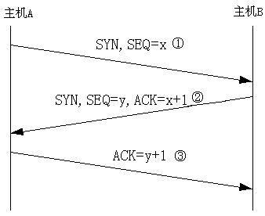
图1-3 TCP连接建立的三次握手过程

Slide 66
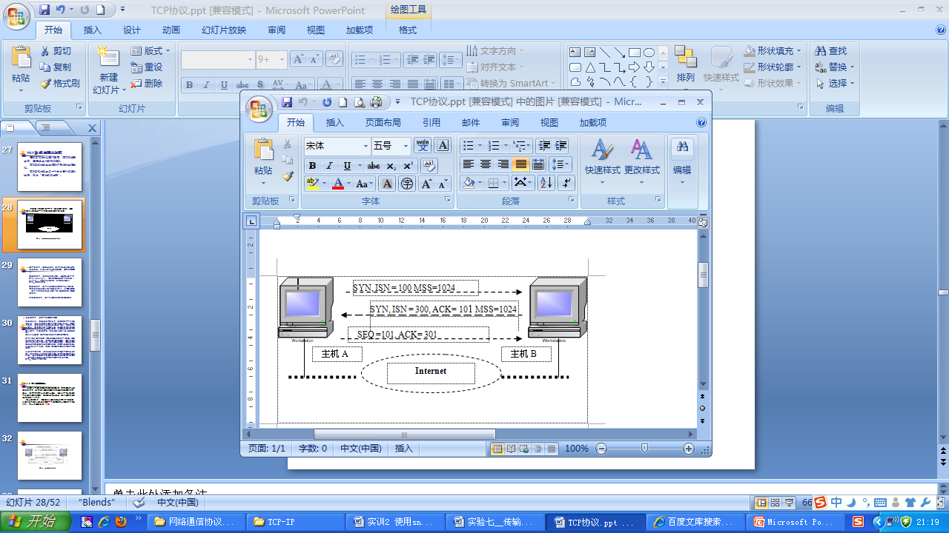
1-3描述了这样一个“三次握手过程”，该图中主机A要发起一个和主机B之间的TCP连接。
图1-3 TCP连接建立的三次握手过程

Slide 67
第一次握手：建立连接时，客户端发送syn包(syn=j)到服务器，并进入SYN_SEND状态，等待服务器确认；
第二次握手：服务器收到syn包，必须确认客户的SYN（ack=j+1），同时自己也发送一个SYN包（syn=k），即SYN+ACK包，此时服务器进入SYN_RECV状态；
第三次握手：客户端收到服务器的SYN＋ACK包，向服务器发送确认包ACK(ack=k+1)，此包发送完毕，客户端和服务器进入ESTABLISHED状态，完成三次握手。
完成三次握手，客户端与服务器开始传送数据

Slide 68
TCP连接的终止
当主机A向主机B发送完全部数据之后，就要发起终止连接的操作了。由于TCP连接的数据传输是全双工数据传输，因此，任何一方都可以自己停止发送，但是仍然可以接收另一台主机发来的数据，直到它也停止发送。整个连接关闭的过程如图1-4所示。
接上面的例子，假定主机A向主机B发送了299个报文段，主机B向主机A发送的最后一个数据段确认报文的序号是599，确认号应该是600（300）。

Slide 69
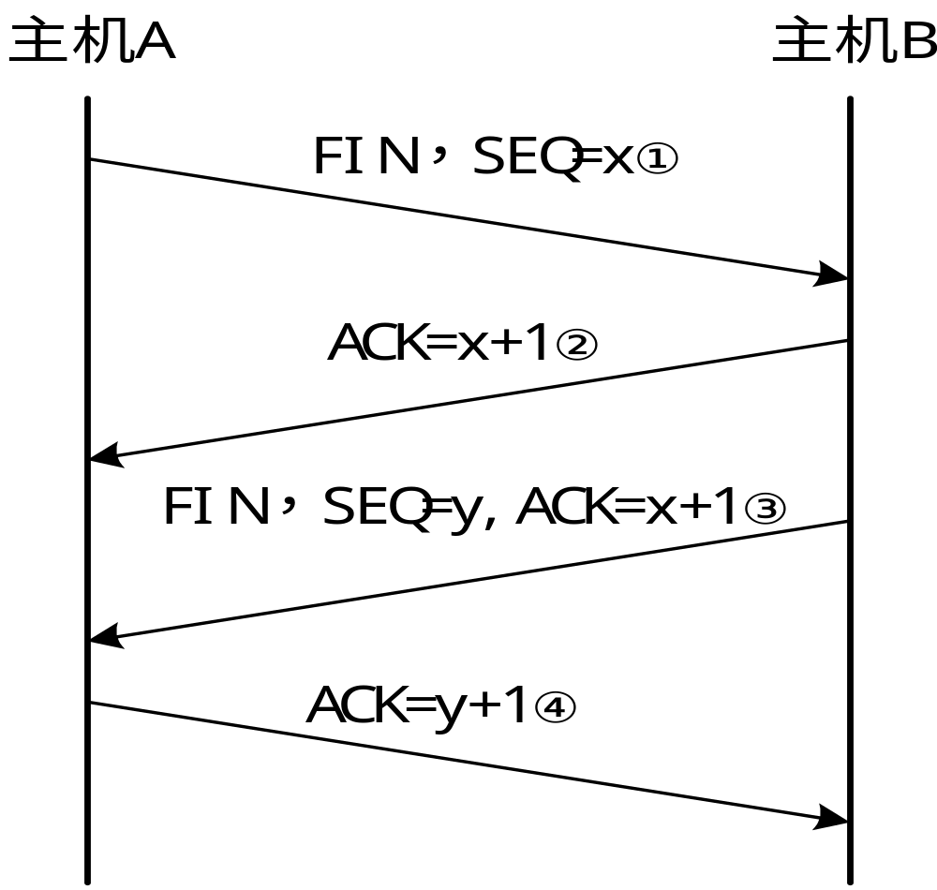
图1-4 TCP连接关闭过程
TCP连接的释放过程

Slide 70
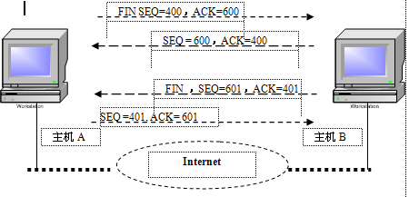
图1-4 TCP连接关闭过程

Slide 71
主机A没有数据要发送了，就要发送一个FIN 数据流结束报文段，其中控制标志位中的FIN位置1，表示发送方数据流结束；ACK标志位置1，确认序号位600，序号是400。报文段可以表示为“FIN，SEQ=400，ACK=600”。
主机B收到该FIN报文，要发送一个确认报文段，ACK置1，SEQ = 600，ACK = 401，报文段表示为“ACK=401”。
主机B也没有数据要发送了，就发送自己的FIN报文段，SEQ = 600，ACK = 401，报文段表示为“FIN，SEQ=601，ACK=401”。
主机A确认该FIN报文段，SEQ = 401，ACK = 601。

Slide 72
客户服务器方式
TCP 的连接和建立都是采用客户服务器方式。
主动发起连接建立的应用进程叫做客户。
被动等待连接建立的应用进程叫做服务器。

Slide 73

用三次握手建立 TCP 连接
主机 A
主机 B
主动打开
被动打开
连接请求
SYN, SEQ = x
SYN, ACK, SEQ = y, ACK= x + 1
确认
确认
ACK, SEQ = x + 1, ACK = y + 1

Slide 74
TCP 连接释放的过程
主机 A
主机 B
应用进程
释放连接
A 不再发送报文
①
FIN, SEQ = x
通知主机
应用进程
②
ACK, SEQ = y, ACK= x + 1
从 A 到 B 的连接就释放了，连接处于半关闭状态。
相当于 A 向 B 说：
“我已经没有数据要发送了。
但你如果还发送数据，我仍接收。”
确认
应用进程
释放连接
B 不再发送报文
FIN, ACK, SEQ = y, ACK = x + 1
ACK, SEQ = x + 1, ACK = y + 1
确认
至此，整个连接已经全部释放。

Slide 75
起始点
CLOSE
应用:被动打开
发送:<无>
应用:主动打开
发送:SYN
LISTEN
接收:SYN；发送:SYN,ACK
接收:RST
SYN_RCVD
接收:SYN
发送:SYN,ACK,同时打开
SYN_SENT
应用:close
或超时
接收:ACK
发送:<无>
接收:SYN,ACK
发送:ACK
ESTABLISHED
CLOSE_WAIT
接收:FIN
发送:ACK
应用:close
应用:close
发送:FIN
发送FIN
同时关闭
LAST_ACK
接收：ACK
发送:<无>
FIN_WAIT1
接收:FIN
发送:ACK,
CLOSING
被动关闭
接收:ACK
发送:<无>
接收:ACK
发送:<无>
接收：FIN,ACK
发送：ACK
FIN_WAIT2
接收:FIN
发送:ACK,
TIME_WAIT
2MSL超时?
表示客户的状态转换
主动关闭
表示服务器的状态转换

Slide 76
Socket
Connect(阻塞)
(主动打开)SYN_SENT
socket,bind,listen
LISTEN(被动打开)
accept阻塞
SYN J, mss=1460
SYN K, ACK J+1, mss=1024
SYN_RCVD
ESTABLISHED
ACK k+1
ESTABLISHED
accept返回
read阻塞
客户构造请求
Write
Read(阻塞)
数据(请求)
read返回
<服务器处理请求>
数据(应答)，请求ack
Write
Read阻塞
Read(返回)
应答ack
Close
(主动关闭)FIN_WAIT1
FIN M
CLOSE_WAIT(被动关闭)
Read返回0
ACK M+1
FIN_WAIT2
Close
LAST_ACK
FIN N
TIME_WAIT
ACK N+1
2MSL
CLOSED
TCP连接中的分组交换

Slide 77
TCP 的TIME_WAIT状态
难点：执行主动关闭的那端进入这种状态。这个端点在该状态的持续时间是2MSL（最长分节生命周期）。
存在TIME_WAIT状态的两个理由？

Slide 78
端口号
IP地址可以标识一台主机，但是并不能标识主机上的某个服务，一台主机可以安装多个服务，比如FTP服务，TELNET服务。
当数据到达主机的时候，如何知道要分配给哪个应用程序呢？是FTP还是TELNET呢？这时候就需要用端口。通过端口来区分不同的服务。

Slide 79
三类端口号
1）众所周知端口（1-1023）：我们的应用程序不能使用这些端口号，由互联网数字分配机构（IANA）根据用户需要进行统一分配，用于紧密绑定一些服务。
例如：SSH-22，FTP-21，HTTP-80等
服务器通常使用的范围：若强制使用，须加root特权

Slide 80
三类端口号
2）注册端口：1024-49151，这些端口不受IANA控制，但是由IANA登记并提供使用情况清单。它们松散地绑定于一些服务，也就是说有很多服务绑定于这些端口，这些端口同样用于许多其他目的。比如1433 Microsoft SQL 服务端口。
3）动态或私有端口（49152-62235）IANA不管这些端口。实际上，机器通常从1024起分配动态端口，但是也有例外：SUN的RPC端口从32768开始。

Slide 81
课后测
一、单选题（共10题）
1、当一个客户发起建立连接的SYN分节时，其状态从CLOSED转换到( )状态。A、 SYN_SENT B、 ESTABLISHED C、 SYN_RCVD D、 LISTEN
2、客户端调用close函数关闭连接，其状态就转换到了（）。
A、 CLOSE_WAIT B、 FIN_WAIT1 C、 FIN_WAIT2 D、 ESTABLISHED

Slide 82
课后测
3、客户端在FIN_WAIT1状态下收到关闭连接的确认ACK时，状态转换为（）。
A、 CLOSED B、 CLOSE_WAIT
C、 FIN_WAIT2 D、 LAST_ACK
4、客户端在状态FIN_WAIT2收到服务器端发送过来的FIN并对其确认后，转换为（）状态。
A、 FIN_WAIT1 B、 CLOSING C、 CLOSE_WAIT D、 TIME_WAIT

Slide 83
课后测
5、TCP连接建立经过3次握手后进入数据传输状态，叫做（）。
A、 SYN_SENT B、 ESTABLISHED C、 SYN_RCVD D、 LISTEN
6、服务器进程通过调用socket、bind、listen函数使其进入（）状态。
A、 LISTEN B、 SYN_RCVD
C、 SYN_SENT D、 ESTABLISHED

Slide 84
课后测
7、服务器收到请求建立连接的SYN后，发送确认ACK和SYN，状态转换为（）。
A、 SYN_SENT B、 SYN_RCVD
C、 ESTABLISHED D、 LISTEN
8、当客户进程的数据传输完毕主动关闭连接时，服务器进程收到FIN分节，它的状态就变换到了（）状态。
A、 ESTABLISHED B、CLOSE_WAIT
C、 LAST_ACK D、 CLOSED

Slide 85
课后测
9、当服务器进程发送完数据后调用close函数发送FIN，其状态变为（）。
A、 CLOSED B、 FIN_WAIT1
C、 FIN_WAIT2 D、 LAST_ACK
10、在TCP连接释放中，当服务器端收到客户进程的确认ACK时，服务器进程就释放连接，删除连接记录，回到（）状态。
A、 FIN_WAIT1 B、 CLOSE_WAIT
C、 LAST_ACK D、 CLOSED

Slide 86
课后测
二、填空题（共5题）
1、TCP/IP模型的下三层处理所有的通信细节，通常作为_________的一部分。
2、TCP中存在_____种状态。 3、TCP是______、_____的______连接的协议。
4、UDP是______、_____的______连接的协议。
5、在TIME_WAIT状态下，需要等待的时间是__________。

Slide 87
谢 谢！
Thank You !

